Slide 1
Problemas de Otimização

Slide 2
Programação dinâmica
Caixeiro viajante
Linha de montagem
Maior subsequência comum (LCS)
Problema da mochila

Slide 3
Problema da Mochila
Objetivo:
Maximizar o Valor dos elementos colocados na Mochila.
Observações:
Cada elemento possui um valor e peso.
A Mochila tem uma capacidade máxima.

Slide 4
Problema da Mochila
Capacidade: 10
Exemplo: Item(valor, peso)
Item 0: (6, 3)
Item 1: (8, 4)
Item 2: (10, 8)
Item 3: (6, 5)

Slide 5
Problema da Mochila
Capacidade: 10
Exemplo: Item(valor, peso)
Item 0: (6, 3)
Item 1: (8, 4)
Item 2: (10, 8)
Item 3: (6, 5)
Valor máximo que consigo guardar é 14

Slide 6
Problema da Mochila
pd[i][j] = Qual o valor máximo que posso guardar na minha mochila, a partir do item ‘i’ e da capacidade ‘j’.

Slide 7
Problema da Mochila
Casos Base:
pd[n][-] = 0 → Valor do item ‘n’ independente da capacidade é zero, é como se a mochila estivesse vazia para qualquer capacidade.
pd[-][0] = 0 → Valor da mochila com capacidade igual a zero é zero, pois não tem capacidade de guardar nada.

Slide 8
Problema da Mochila
Caso Geral:
É o maior entre pegar o item ‘i’ se tiver capacidade disponível, e não pegar o item ‘i’.

Slide 9
LCS
Qual a maior subsequência comum?
Ex.:
CINCO
CICO
INCO
INC
CCO
NO
INICIO
INI
ICO
CIO
III
CO
INCO

Slide 10
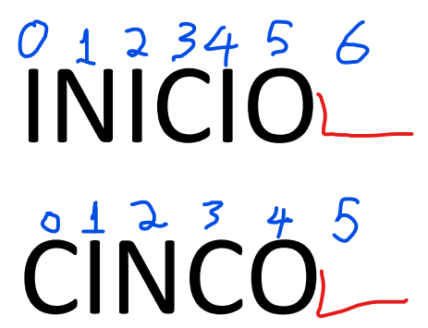
LCS
Caso base:
pd[t1][-] = 0
pd[-][t2] = 0
0 1 2 3 4 5 6
0 1 2 3 4 5

Slide 11
LCS
Caso geral:
-a posição s1[i] é igual a s2[j]?
pd[i][j] = 1 + pd[i+1][j+1]
-senão
pd[i][j] = maior entre pd[i+1][j]
pd[i][j+1]

